Slide 1
Nauka organizacji i zarządzania
Wykład nr 3
Pojęcie i struktura organizacji

Slide 2

Co to jest organizacja?

Slide 3
Pojęcie organizacji
Wieloznaczne i interdyscyplinarne pojęcie z zakresu nauk o zarządzaniu, socjologii a także psychologii.
Przykładowo w socjologii wyróżnia się ujęcia: czynnościowe (czynność organizowania), rzeczowe (rzecz zorganizowana), atrybutowe (cecha rzeczy, ale i procesu, polegająca na tym, że składniki rzeczy lub procesu współprzyczyniają się do powodzenia całości)
Wyróżniamy różne rodzaje organizacji, np. administracyjna, wojskowa, non profit, religijna, gospodarcza.

Slide 4
Organizacja
Proszę omówić sposób zabezpieczenia koncertu, w którym weźmie udział 10.000 osób w przypadku, gdy zabezpieczeniem terenu zajmie się:
grupa ochotników,
profesjonalna firma

Slide 5
Pojęcie organizacji
Złożony wzorzec komunikowania się i innych związków zachodzących w zespołach ludzkich (H. Simon)
Odpowiednie dobranie ludzi i zgrupowanie środków oraz sposobów służących powiązaniu poszczególnych czynności do stworzenia warunków umożliwiających osiągnięcia zamierzonego celu przy najmniejszym wkładzie sił i środków (A. Czerwiński)
System złożony z pewnej liczby elementów, których aktywność jest skierowana do wspólnego celu. Uwarunkowana przez to współzależność wymaga koordynacji z uwagi na ten cel (Bössmann)
Grupa dwojga lub więcej ludzi pracujących razem, w nieustannej łączności, nad osiągnięciem postawionych przed nim celów. Członkowie organizacji są w sposób przemyślany powiązani ze sobą. Gdy działania są skoordynowane, osiągają więcej, gdyby pracowali w izolacji (A.J. DuBrin)
Grupa ludzi, którzy współpracują ze sobą w sposób uporządkowany i skoordynowany, aby osiągnąć pewien zestaw celów (R.W. Griffin)
Pewien rodzaj całości ze względu na stosunek do niej własnych elementów, mianowicie taką całość, której wszystkie składniki współprzyczyniają się do tworzenia całości (T. Kotarbiński)

Slide 6
Rodzaje organizacji
Organizacja formalna i nieformalna – zachowania uczestników opierają się (lub nie) na przepisach, statutach czy regulaminach
Organizacja rzeczywista i nierzeczywista – stosunki organizacyjne występują w rzeczywistości lub tylko w przepisach
Organizacja świadoma i nieświadoma - w zależności od uświadomienia stosunków organizacyjnych
Organizacja dynamiczna i statyczna – podatność na zmienność
Grupa pierwotna i wtórna

Slide 7
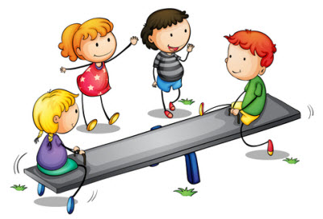


Rodzaje organizacji

Slide 8

Rodzaje organizacji
Czy organizacje różnią się ze sobą:
sposobem zorganizowania,
powtarzalnością celów

Slide 9
Instytucjonalizacja
Instytucjonalizacja stanowi szczególny zabieg organizacyjny
Instytucjonalizacja jest procesem tworzenia i wprowadzania wzorców działa dla utrwalonych celów i struktur całości organizacyjnych
.

Slide 10
Instytucjonalizacja
O = I ?

Slide 11
Instytucjonalizacja
I O
O I

Slide 12
Instytucjonalizacja
Stopień zorganizowania instytucji odnosi się do stopnia nasilenia zjawiska współprzyczyniania się członków instytucji do jej powodzenia.
Stopnia zorganizowania jest zmienny – zależy od rangi organizacji
Wyższa ranga stopień zorganizowania
instytucji instytucji

Slide 13
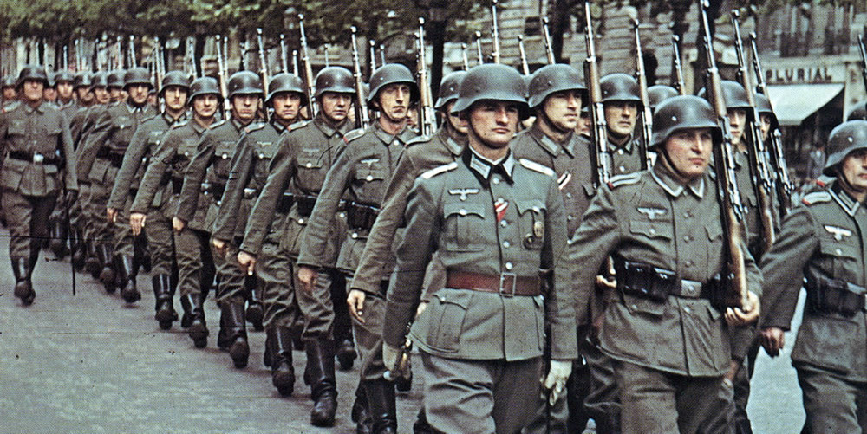
Instytucjonalizacja
Czy stopień zorganizowania armii w natarciu i w odwrocie jest taki sam ?

Slide 14
INSTYTUCJA
RDZEŃ instytucji – tworzą uczestnicy instytucji, niezbędni do jej funkcjonowania, np. lekarz w szpitalu. Są oni powiązani z instytucją najczęściej stosunkiem pracy a z tytułu pracy otrzymują świadczenie. Instytucja zaś oczekuje od nich całkowitego podporządkowania się jej celom, zachowania niepożądane grożą wydaleniem z instytucji
Rdzeń

Slide 15
INSTYTUCJA
KRĄG ZEWNĘTRZNY - tworzą uczestnicy instytucji, niezbędni do jej istnienia, gdyż ich zachowania są niezbędne do realizacji celów instytucji, np. pacjent w szpitalu; nie są z instytucją trwale związani; nie otrzymują z tytułu uczestnictwa w organizacji wynagrodzenia, czasami ponoszą koszty. W granicach tolerancji instytucja dopuszcza zachowania niepożądane np. niedostosowanie się przez pacjenta do wymogów terapii.

Slide 16
INSTYTUCJA
OTOCZENIE organizacji – tworzą uczestnicy organizacji, którzy nie są niezbędni do jej funkcjonowania w takim stopniu jak rdzeń i krąg zewnętrzny; tylko niektóre ich zachowania są skierowane na realizację celu instytucji, np. potencjalnie każdy z nas jest pacjentem szpitala; nie otrzymują żadnego wynagrodzenia
i nie ponoszą kosztów, choć np. w przypadku służby zdrowia wszyscy ponoszą koszty. Instytucja nie ma wpływu na zachowanie otoczenia, może zachęcać ich do stania się uczestnikiem kręgu zewnętrznego, np. kampanie reklamowe lub rdzenia, np. oferty pracy

Slide 17
INSTYTUCJA
Klient sklepu w relacji do sklepu
Student iberystyki w odniesieniu do Uniwersytetu Ekonomicznego
Więzień na czas odbywania kary pozbawienia wolności
Student ekonomii w relacji do Uniwersytetu Wrocławskiego

Slide 18
INSTYTUCJA
RELATYWIZM GRANIC ORGANIZACJI – niemożność jednoznacznego oznaczenia granic instytucji i jej granic
PRZYPADEK A- otoczenie: krąg zewnętrzny: otoczenie, np. student
PRZYPADEK B – rdzeń organizacji: otoczenie, np. pracownik służby cywilnej
PRZYPADEK C- krąg zewnętrzny: rdzeń, np. adiunkt

Slide 19
Otoczenie organizacji
Otoczenie organizacji – warunki, w których funkcjonuje organizacja albo partnerów z jakimi wchodzi w interakcje w toku swojego funkcjonowania
Otoczenie ogólne (makrootoczenie, otoczenie dalsze)– warunki funkcjonowania organizacji
Otoczenie szczegółowe (mikrootoczenie, otoczenie bliższe)- podmioty, z którymi organizacja wchodzi we wzajemne zależności

Slide 20
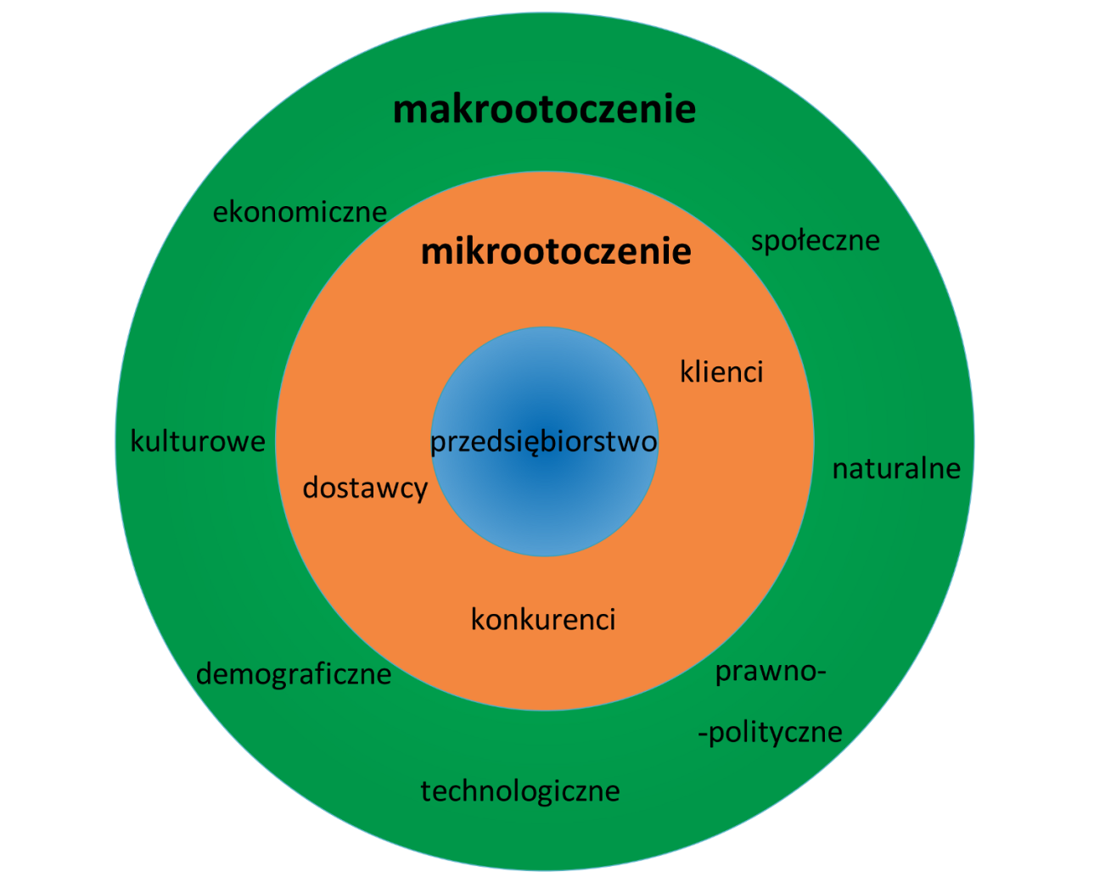
Otoczenie organizacji

Slide 21
Otoczenie makroekonomiczne
OTOCZENIE | OPIS
EKONOMICZNE | Zjawiska ekonomiczne kształtujące politykę gospodarczą rządu wpływającą na wskaźniki tj. stopy wzrostu ekonomicznego, bilans handlu, poziom inflacji, kurs wymiany walut
TECHNOLOGICZNE | Gospodarka oparta na wiedzy rozwój technologiczny jako źródło przewagi konkurencyjnej; rozwój technologii jako rozwój innowacji mającej na celu zwiększenie efektywności przedsiębiorstwa
KULTUROWE | Zespól nakazów moralnych; czynnik interweniujący w przebieg wszelkich działań społecznych podejmowanych przez ludzi; kultura współkształtuje sytuację gospodarczą.
DEMOGRAFICZNE | Posiada decydujący wpływ na to kto i co będzie kupować oraz w jakiej ilości
POLITYCZNO-PRAWNE | Wpływ procesów politycznych, grup nacisku; brak możliwości wyeliminowania politycznych procesów decyzyjnych

Slide 22
Otoczenie mikroekonomczne (sprzężenie zwrotne)
OTOCZENIE | OPIS
KONKURENCI | Grupa podmiotów oferujących wyroby i usługi z punktów widzenia potrzeb oraz oczekiwań klientów; konkurencji bezpośredni i pośredni; substytut; konkurencja kosztowa, konkurencja przez zróżnicowanie; efekt synergii
NABYWCA | Podmiot dokonujący zakupu na rynku; kryterium motywu zakupu, końcowi użytkownicy produktu, pośredni użytkownicy produktu, nabywcy indywidualni, nabywcy instytucjonalni
DOSTAWCY | Podmioty zaopatrujące organizację w surowce, komponenty, surowce, półprodukty; uwarunkowany wybór dostawcy od poziomu cen, terminowości, elastyczności itp.; samodzielne wytwarzanie
ALIANCI | Przyczyny: nasilająca się konkurencja, potrzeba tworzenia strategii relacyjnych; alianse strategiczne – sojusze nawiązywane między organizacjami będącymi faktycznymi lub potencjalnymi konkurentami

Slide 23
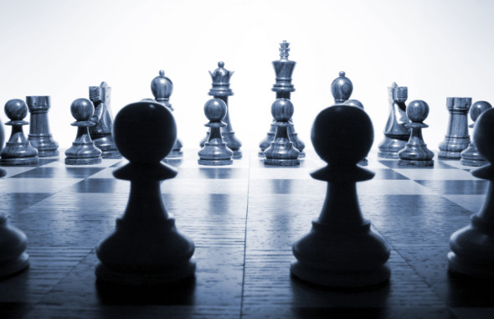
Metody analizy otoczenia
Zarządzanie strategiczne; strategia rozumiana jako podejmowanie działań dostosowawczych polegających na dostosowaniu potencjału organizacji do szans
i zagrożeń

Slide 24
Pięć sił Portera
Rywalizacja pomiędzy podmiotami działającymi w sektorze,
Groźba pojawienia się nowych konkurentów,
Groźba pojawienia się substytutów,
Siła przetargowa nabywców
Siła przetargowa dostawców

Slide 25
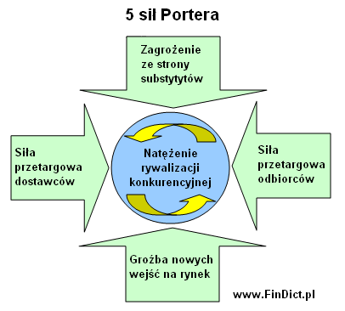
Pięć sił Portera

Slide 26
Pięć sił Portera
Atrakcyjność sektora jest większa im mniejsze jest natężenie w sektorze, większe bariery wejścia do sektora, mniejsza możliwość pojawienia się substytutów
Model ten może być stosowany w odniesieniu do grup strategicznych – przedsiębiorstwo danego sektora, oferujące produkty podobne pod względem jakości, używają podobnych kanałów dystrybucji, zaspokajają potrzeby tych samych klientów itp.

Slide 27
Cybernetyczna koncepcja organizacji
Przedmiot badań: zbiór obiektów badanych przez cybernetykę; ogół ich własności/ogół procesów.
Werner: przedmiot sformułował jako ogół zwierząt, maszyn, ludzi; procesy stworzenia i łączności tych obiektów. Maszyna była „układem działającym dla osiągnięcia określonego celu”.
Modelowanie podstawową metodą cybernetyki, której celem było znalezienie wspólnych właściwości różnych układów

Slide 28
Systemowa koncepcja organizacji
Organizacja stanowi bardzo złożony układ fragment rzeczywistości, stanowiący swoistą całość.
System otwarty pozostaje w ciągłej interakcji z otoczeniem; posiada zdolność do transformowania pracy i energii; dąży do statycznej lub dynamicznej równowagi.
WEJŚCIA
SYSTEM PRZETW.
WYJŚCIA

Slide 29
Systemowa koncepcja organizacji
Wejścia- pobieranie energii ze środowiska zewnętrznego
Przejścia- systemy społeczne przetwarzające energie
Wyjścia –wydzielanie produktów do otoczenia
Cykliczność zdarzeń
Negatywna entropia
Wejścia informacyjne- ujemnie sprzężone, proces kodowania – dostarczają szereg sygnałów z otoczenia
Stan ustalony i homeostaza (stan utrzymywania określonych zmiennych w przedziałach uwarunkowanych adaptacyjnością systemu)
Zróżnicowanie
Ekwiwalentność

Slide 30
Systemowa koncepcja organizacji
PODSYSTEM – SYSTEM – NADSYSTEM
Podsystem celów i wartości
Podsystem techniczny
Podsystem psychospołeczny
Podsystem struktury
Podsystem zarządzania

Slide 31
Funkcje organizacji
Funkcja podstawowa (Kanaban, jidoka)
Marketing
Zaopatrzenie
Badanie i rozwój
Public relations

Slide 32
PRAKSEOLOGICZNA INTERPRETACJA ZJAWISK ORGANIZACYJNYCH
SZKOŁA PRAKSEOLOGICZNA- inaczej zwana szkolą polską z uwagi na znaczny wkład Tadeusza Kotarbińskiego (Z. Rytel, K. Adamiecki, P. Drzewiecki, L. Bourdeu, A. Espinas itp.)
Organizację tworzą ludzie, stąd skupiono uwagę n zachowanie człowieka; prakseologia jako nauka wyjaśniająca istotę działania człowieka i jego znaczenia dla funkcjonowania organizacji.

Slide 33
Pojęcie działań, zachowań
Działanie- punkt wyjścia zachowanie
Zachowanie jako znajdowanie się w określonym stanie ; rzecz znajduje się w określonym stanie dającym się określić przez stosunek tej rzeczy do rzeczy innej lub jakiejś części jej samej;
Zachowanie jest postrzegane jako stosunek jednej rzeczy innej; kryterium umyślności- umyślić sobie działanie w określony sposób
Rozróżnienie na zachowania celowe, niecelowe oraz umyślne i nieumyślne, dowolne i niedowolne; zachowania świadome, podświadome i nieświadome, zachowania nieumyślne i niecelowe są bezwartościowe;
Powstrzymanie się od działania- działanie ma być podjęte w innym czasie lub po zaistnieniu pewnych stanów
działania jednoosobowe i wieloosobowe

Slide 34
Podział pracy
Jak powinien wyglądać podział pracy na linii produkcyjnej wytwarzającej zabawki?

Slide 35
Kryteria podziału pracy
Kryterium jakościowego podziału pracy | Kryterium stopnia współdziałania
Działania, w których brak podziału pracy między uczestnikami; każdy wykonuje czynności identyczne | Uczestnicy nie są od siebie uzależnieni, każdy podejmuje działania w dowolnym czasie
Działania, w których występuje podział pracy ze względu na specjalizację- każdy uczestnik wykonuje czynności różne od innych uczestników | Uczestnicy są od siebie uzależnieni, każdy podejmuje swoje czynności w wyznaczonym czasie

Slide 36
Typy działań wieloosobowych
Działania kolektywne- brak jest podziału specjalizacyjnego oraz brak jest zależności między uczestnikami kolektywu np. przenoszenie mebli w domu, zbieranie ziemniaków; podejmowane są działania jednorodne pod względem ich specjalizacji
Działania grupowe- nie występuje współzależność grupowa, podział faz i operacji; uczestnicy grupy wykonują odmienne rodzajowo czynności, np. wykonywanie pracy przez rzemieślników, czeladników, uczniów
Zespół- uczestnicy grupy wykonują czynności o wysokim stopniu specjalizacji; bardzo silny stopień współdziałania np. taśma produkcyjna, spoty zespołowe, zabiegi lekarskie

Slide 37
Działania
Sprawcą danego zdarzenia jest ten, czyj impuls dowolny jest przyczyną zdarzenia;
Dzieło sprawcy- dzieło jako zdarzenie; jako skutek sprawstwa
Współsprawstwo współczesny- każdy jest jednakowo odpowiedzialny; odpowiedzialność jest ułamkowa i równa np. członkowie rodziny
Współsprawstwo następcze- współsprawcy osiągają dzieła cząstkowe, sprawca bezpośredni, sprawca pośredni

Slide 38
Pojęcie celu
Świadome lub podświadome w danej chwili antycypowane stany rzeczy uważane za pożądane, do których zmierzamy w naszym działaniu
Rodzaje celów: zewnętrzne i wewnętrzne, współrzędne i równorzędne, główny i uboczny, pośrednie, alternatywne, godziwe i niegodziwe, stopniowalne i niestopniowalne

Slide 39
Cykl działania zorganizowanego
koncepcja Le Chateliera: 1) ustalenie celu 2) zbadanie środków i metod 3) zgromadzenie środków 4) wykonanie działania 5) kontrola wyników
Koncepcja J. Zieleniewskiego: 1) uświadomienie sobie celu, a w przypadku działań zespołowych pozostałym członkom zespołu, rzeczywistego celu działania 2) planowanie działania 3) pozyskanie i rozmieszczenie zasobów niezbędnych do realizacji celu, rozumiane jako organizowanie w ujęciu statycznym 5) kontrolowanie

Slide 40
Ocena sprawności działania
Cenność, jako wartość w prakseologii odpowiadająca/nieodpowiadająca w sensie ekonomicznym np. wynagrodzenie za pracę
Cenność kształtu; wynik obojętny; cenność wyniku użytecznego
Powodzenie jako zbliżenie się do stanu pozytywnie ocenianego ze względu na wartość stanowiącą podstawę oceny
Skuteczność miarą ludzkiego działania: skuteczne/w pełni skuteczne/ nieskuteczne
Korzystność: działania korzystne/niekorzystne/obojętne ze względu na korzystność
Ekonomiczność: ekonomiczne, nieekonomiczne, obojętne ze względu na ekonomiczność

Slide 41
Linki do zdjęć
https://www.google.pl/search?q=organizacja+co+to&source=lnms&tbm=isch&sa=X&ved=0ahUKEwjql6mth4LhAhUmqYsKHYQbCEAQ_AUIDigB&biw=1366&bih=657#imgrc=1ZyrRbP7_EQwZM:
https://www.superkid.pl/relacje-w-grupie-materialy-dla-dzieci
https://www.google.pl/search?q=partia+polityczna&hl=pl&authuser=0&source=lnms&tbm=isch&sa=X&sqi=2&ved=0ahUKEwibj6nZy4LhAhUJfCsKHQCxCCoQ_AUIDygC&biw=1366&bih=657#imgrc=F1rE4D3rze8ivM:
https://www.google.pl/search?q=wosp&hl=pl&authuser=0&tbm=isch&source=lnms&sa=X&ved=0ahUKEwiAi9Dly4LhAhWR0KYKHeEnBoUQ_AUICygC&biw=1366&bih=657&dpr=1#imgrc=jYHt38KIhTgm7M:
https://www.google.pl/search?q=znak+zapytania&hl=pl&authuser=0&source=lnms&tbm=isch&sa=X&sqi=2&ved=0ahUKEwixq6T9woLhAhXMfH0KHZzFDbYQ_AUIDigB&biw=1366&bih=657#imgrc=hVJWinaeXzf7cM:
http://retropress.pl/tecza/czy-armia-niemiecka-jest-zdolna-do-prowadzenia-wojny/
https://www.findict.pl/akademia/zarzadzanie-strategiczne/analiza-strategiczna/5-sil-portera
https://www.google.pl/search?q=strategia&source=lnms&tbm=isch&sa=X&ved=0ahUKEwj24PbAiYPhAhUN2qQKHZDoBTUQ_AUIDigB&biw=1366&bih=657#imgrc=hLrUnKMJsbtDlM:

Slide 42
Literatura
Literatura podstawowa: A. Chrosidu-Budnik, J. Korczak, A. Pakuła, J. Supernat, Nauka organizacji i zarządzania, Kolonia Limited 2005.
Literatura uzupełniająca:
R.W Griffin, Podstawy zarządzania organizacjami, Warszawa 1996 r.
J. Zieleniewski, Organizacja i zarządzanie, Warszawa 1971

